Slide 1
如何利用去背技術錄製高互動MOOCs教材 Designing a Highly Interactive MOOCs Content with Keying Skills
游寶達教授
Department of Computer Science and Information Engineering
National Chung Cheng University
Chiayi, Taiwan

Slide 2

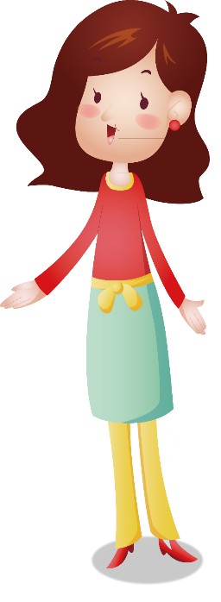
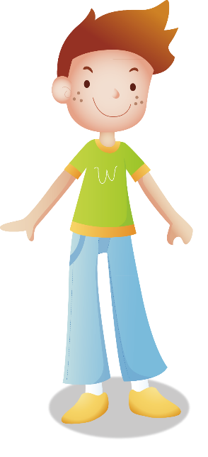



設計目標
提出一套affordable方法，讓一般團隊可以容易、有效地設計出MOOCs教材。
同時，具有互動的教學內涵。
並讓教師具有導入教育理論的能力，具體的提升學習者之學習成效。

Slide 3
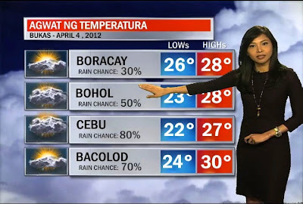
互動展示的起源
氣象主播利用肢體語言與氣象圖資進行互動式的播報。
利用去背(摳圖)的技術，可以讓主播生動地站在多變化的圖資系統之前方，以產生立體視覺效果。

Slide 4
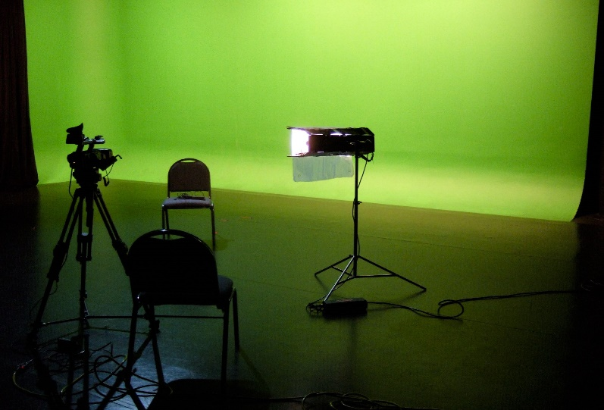
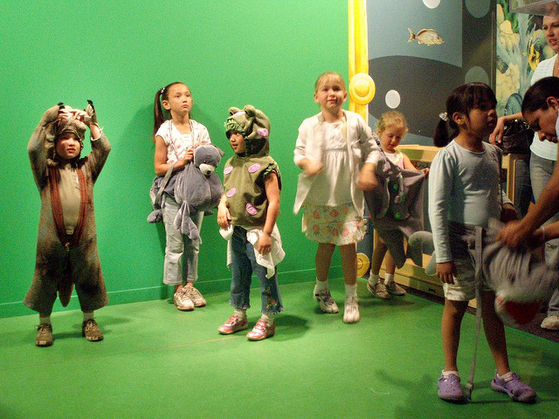
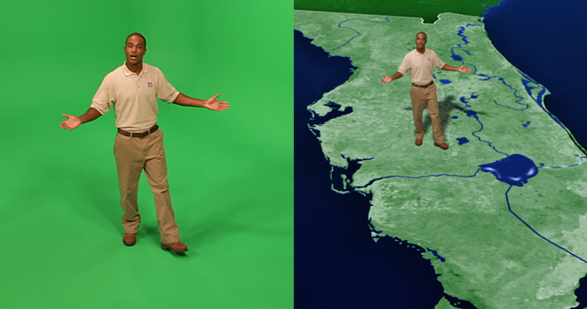
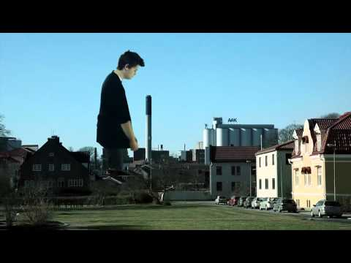
去背合成的基本原理
拍攝現場有一個綠色背景的牆面及足夠亮的打燈設備。
演出者站在綠色背景牆的前方，再利用攝影機將演出者及綠背一起入鏡。
去背技術就是將人像後方綠色背景去除掉的技術，讓人像透通成為3D的影像。
再利用影像合成技術，將透通影像堆疊在背景影像之前，就會產生3D場景的視的效果。

Slide 5
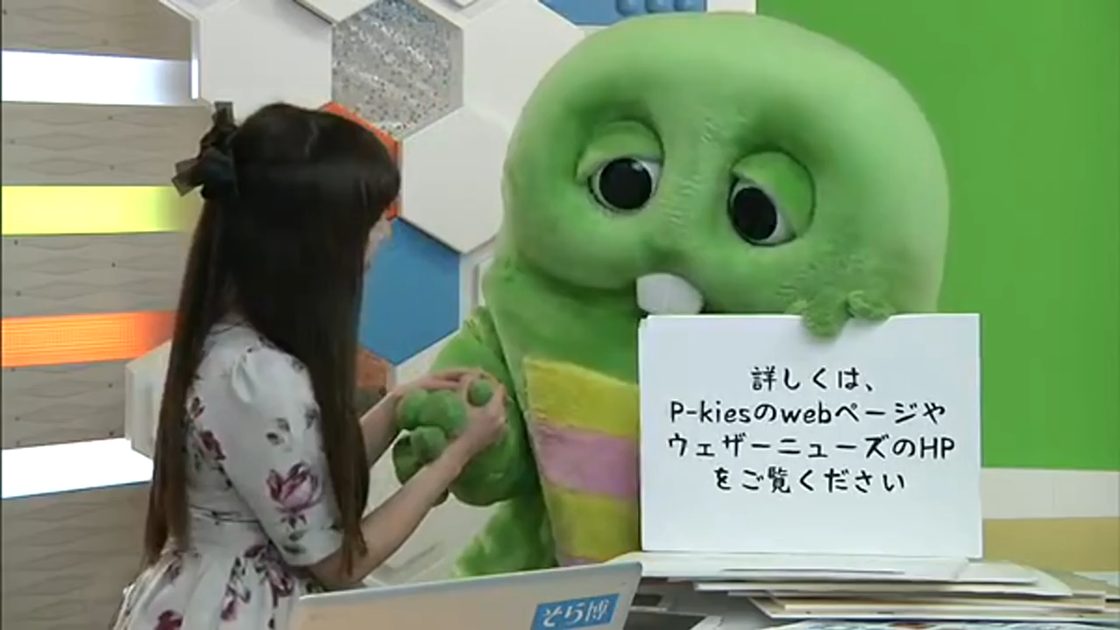
去背注意事項
注意吉祥物的衣服顏色。
該案例使用兩個場景，訪談場景、展示場景。
第二個場景有一個立板裝飾，中間有一個綠背區域(綠牆)，作為去背之用。

Slide 6
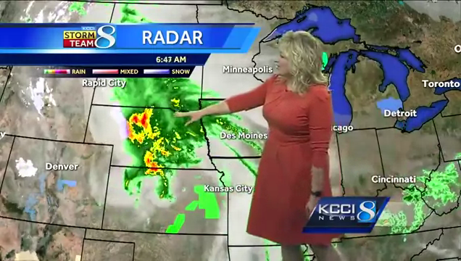
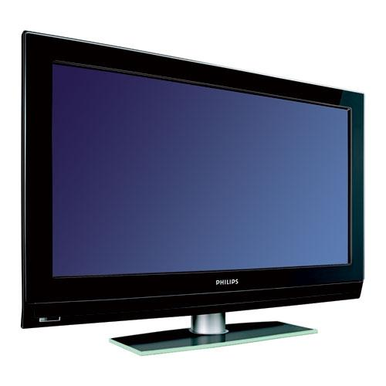
互動實境之ㄧ些缺失
eye contact??
主播試圖以手勢及肢體語言來指引所欲播報的內容，但受限於綠背及影像的合成因素，眼神無法專注在所播報的內容上。
手勢一面比所講的內容，但眼睛注視到側邊的合成視訊(電視)。同時，會造成不自然的演出現象。
這種不一致現象持續一段時間之後，會造學生學習上的專注力分散問題(split their attention)。
合成畫面
現場是一道綠牆

Slide 7
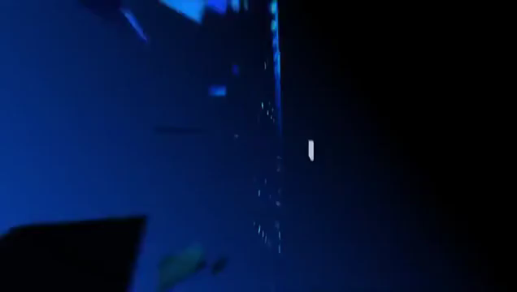
互動實境之操作趣事
去背的背景空間常常透過PC畫面導入一些動畫資訊，以增色臨場場演出的效果。
PC畫面的規劃與設計又是一項重要的工作。

Slide 8





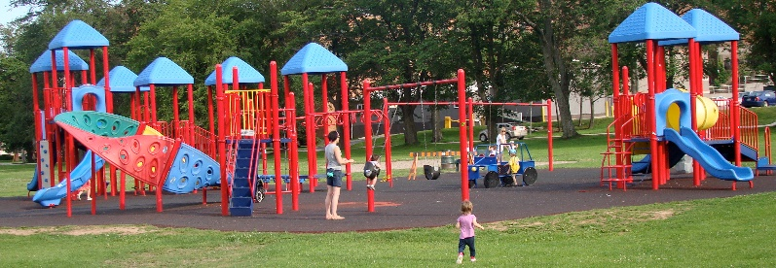
互動元素：社會臨場之參與程度
透過臉部表情(facial expression,)、眼神方向(direction of looking)、姿勢(posture)、手勢(gesture)、服裝(dress )等變化，可以改變社會臨場(social presence)的溝通媒介之氛圍(The capacity of the medium to transmit information )。
社會臨場理論(social presence theory)注重如何落實臨場者與現場他人、現場物件、現場環境之親密性、熟悉性(Intimacy)及即時性、立刻性(Immediacy)的表現程度。
Intimacy
people
Immediacy
Intimacy
Immediacy
Intimacy
Immediacy
objects
environment

Slide 9
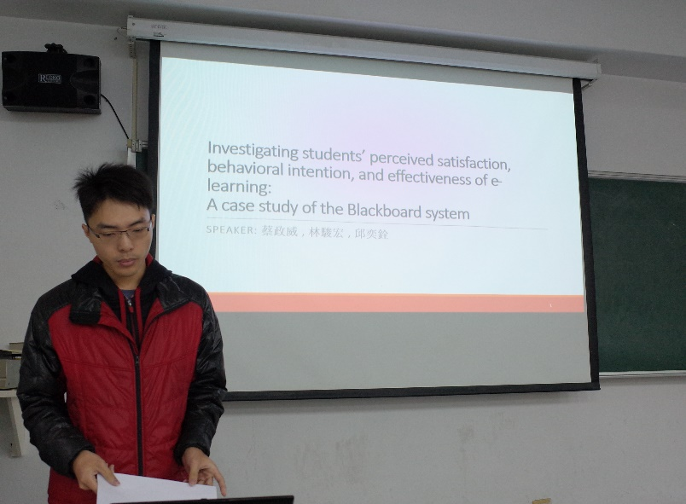
Intimacy (親密性、熟悉性)
Argyle 及 Dean (1965) 提出假定 Intimacy 是一種溝通的媒介或手段 ，主要受到 physical distance, eye contact, smiling, and personal topics of conversation等所影響。
不佳的Intimacy：例如教師教學時，將PPT投影出來之後，就低頭看著notebook內之PPT，不正視學生的反應，嚴肅地的講解。沒有適時接近投影幕及利用手勢或投影筆等指出學習內容的重點。
上例可看出教師離展示教材有些隔離、眼神沒有與學生交流、沒有笑容、沒有善加利用姿體語言等缺失。導致學生們低頭做自己的事，師生形同陌路。
low degree of intimacy without using eye contact with their classmates

Slide 10
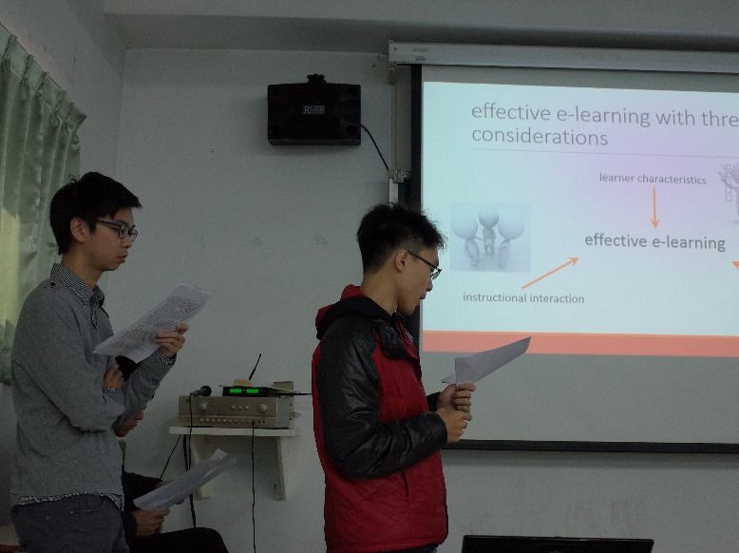
Immediacy(即時性、立刻性)
Wiener及Mehrabian (1968)首先將Immediacy概念化，近幾年Cobb (2009)進一步將其具體釋義化，認為Immediacy是一種心理的距離 (measure of psychological distance )，用以說明交流者與他拿出來交流之物的心理距離。
不佳的Immediacy ：例如教師教學時，一面看資料、一面寫黑板或講解，似乎可以看出他與教材之間的不熟練，亦即教師與他拿出來的教材之間的心理距離不夠close，有一些隔閡。
上例中，教師比較不容易帶領學生進入學習深度，因為學生對老師的專長產生疑問。懷疑老師是否有能力立即將專業的知識教給他們，而有拖拖拉拉的現象。
low degree of immediacy due to that the reporting students are not familiar with their presenting content.

Slide 11
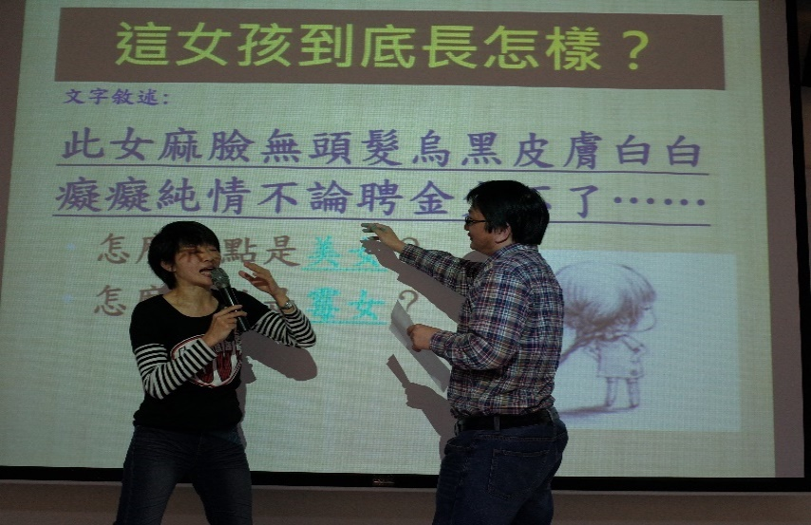
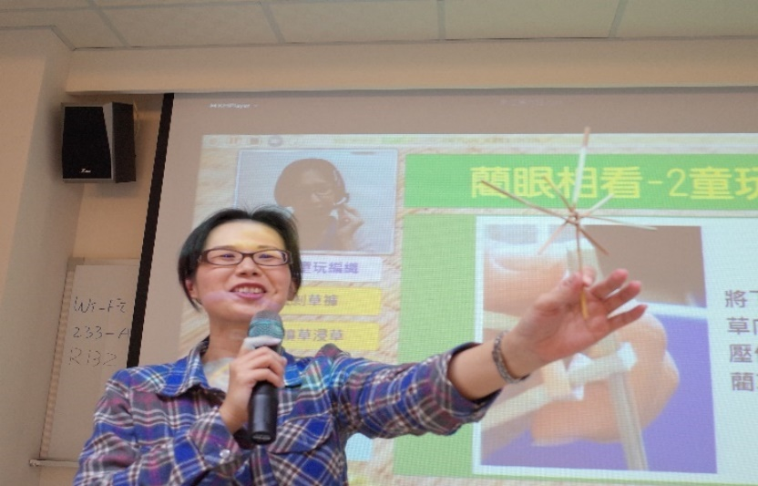
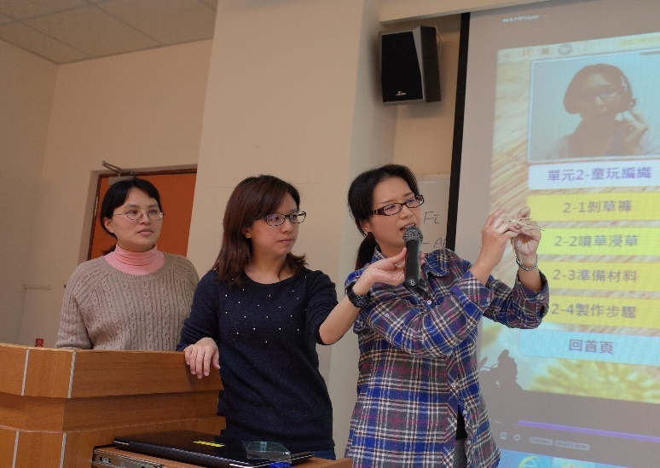
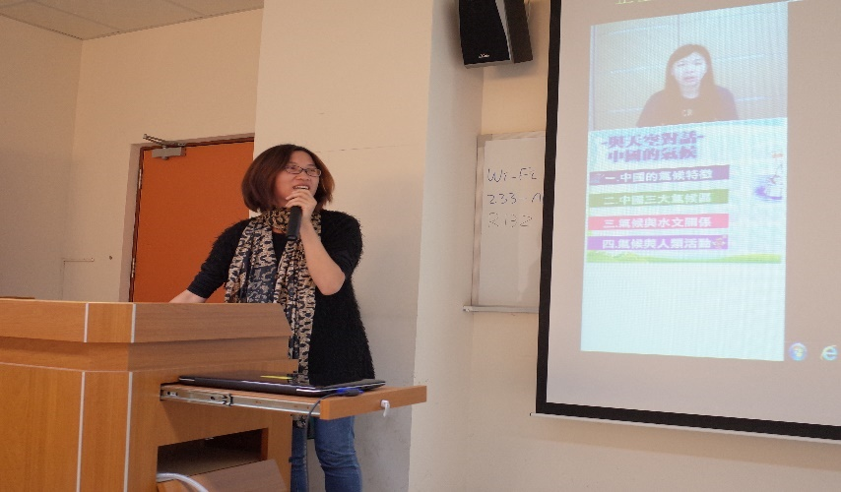
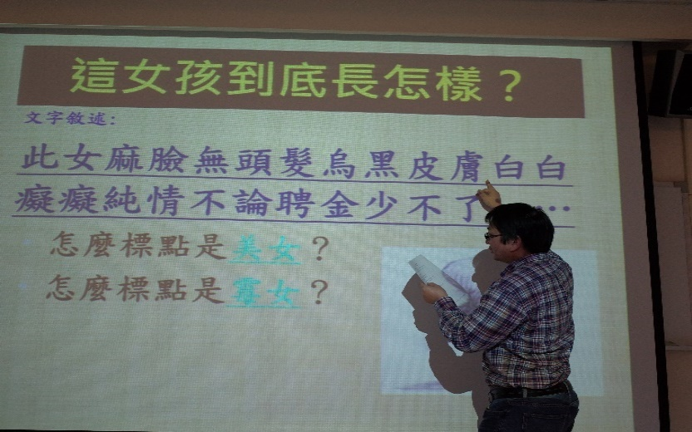
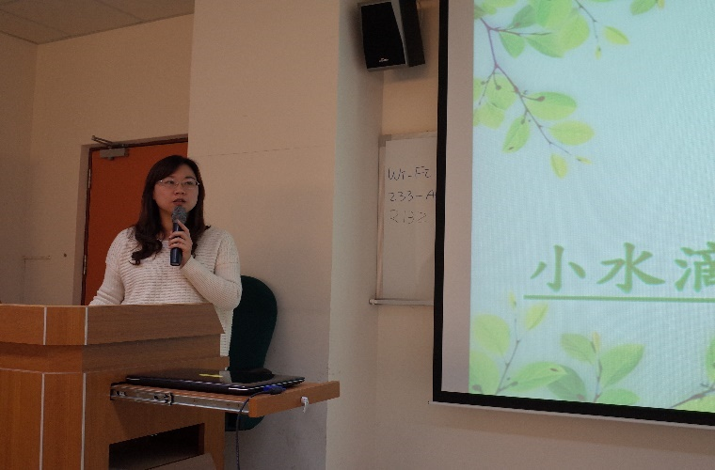
More Examples

Slide 12
實際範疇內最佳化測度: physical distance
在社群活動的可視實際範圍內，參與者如何貢獻其一己之力，以增加活動氣氛、和諧等? 讓彼此之間的親密性、熟悉性可以提升。
可以將親密度、熟悉度歸納為情意測度 (the measure of affectation)。
為了提升這一些情意程度，可以利用eye contact, smiling, and personal topics of conversation等來經營。
Intimacy
smiling, and personal topics of conversation
經營現場氣氛之measurement

Slide 13
心理範疇內最佳化測度: psychological distance
教師了解學生的個別化差異，可以立即帶領學生進入深層學習。
教師精熟教材的各項細節，可以立即帶領學生進入problem solving的認知學習歷程。
這一些是認知測度或程度(the measure or degree of cognition)的議題 ，藉由對人的瞭解、對物的熟練，教師自然順暢地帶領學生進入認知建構的歷程。
Immediacy to the person you meet
Immediacy with the material you handle
帶領深層學習之measurement

Slide 14
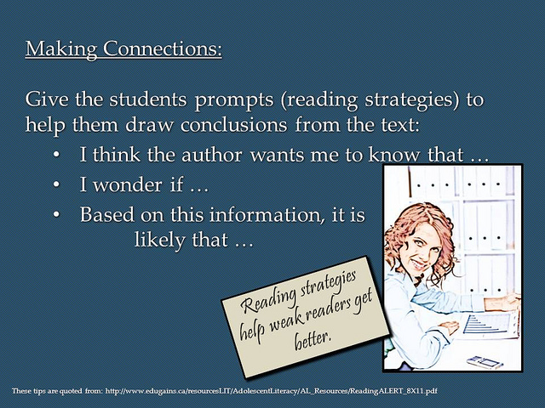

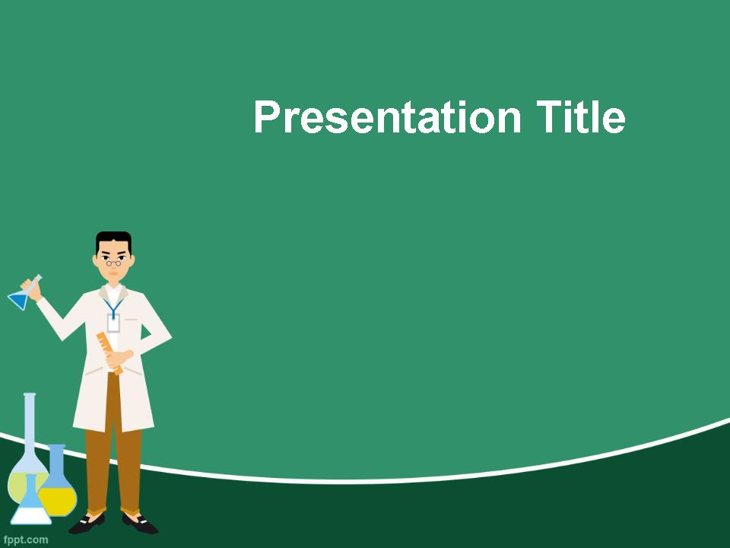

突破Prof. Mayer的Image Principle
Image Principle – People do not necessarily learn better from a multimedia lesson when the speaker's image is added to the screen.
導入social presence theory及去背技術，教師在錄製課程時，可以淋漓盡致地展現出其教學的能力，而不是呆若木雞的報告內容而已。

Slide 15
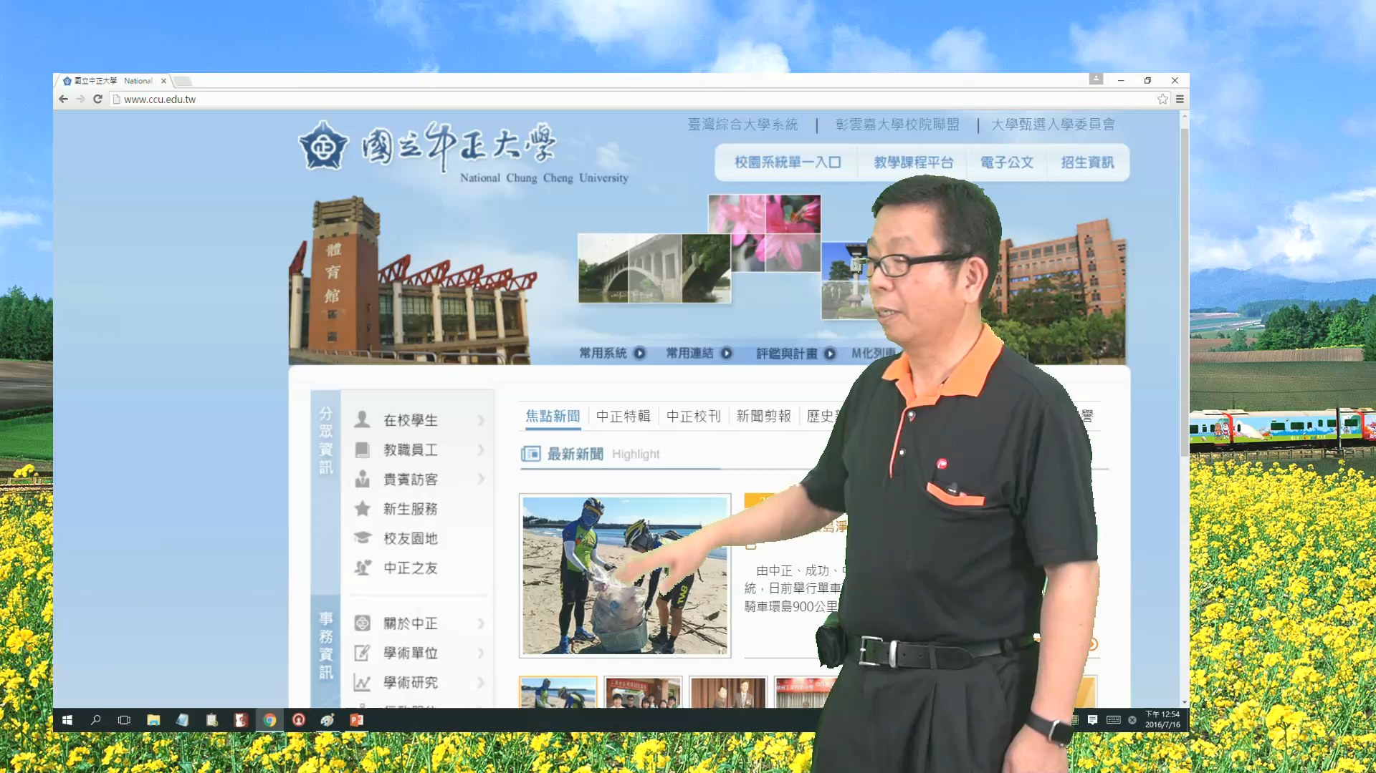
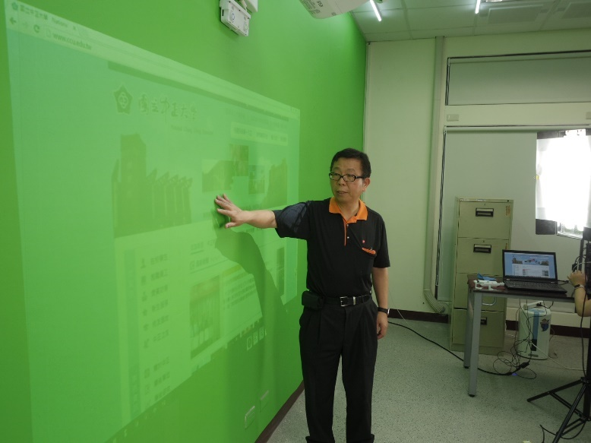
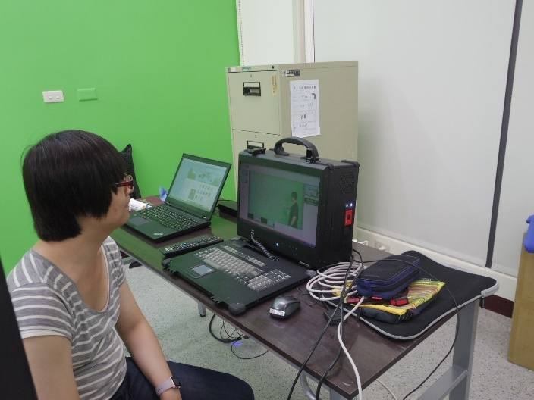
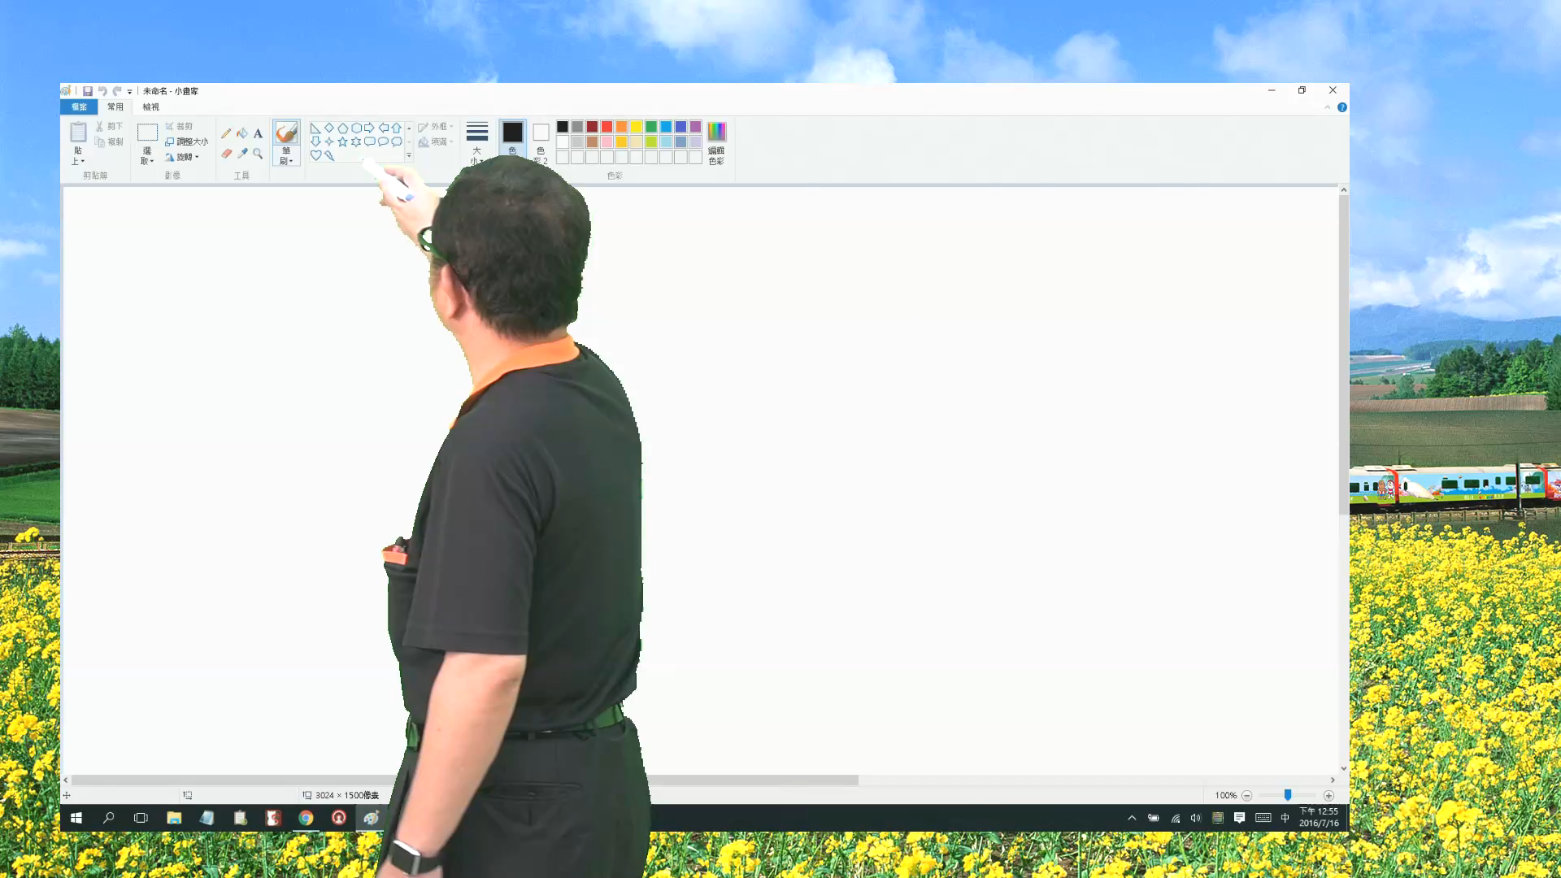
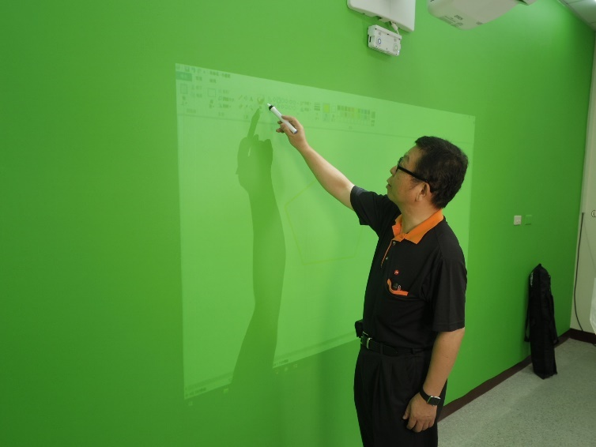
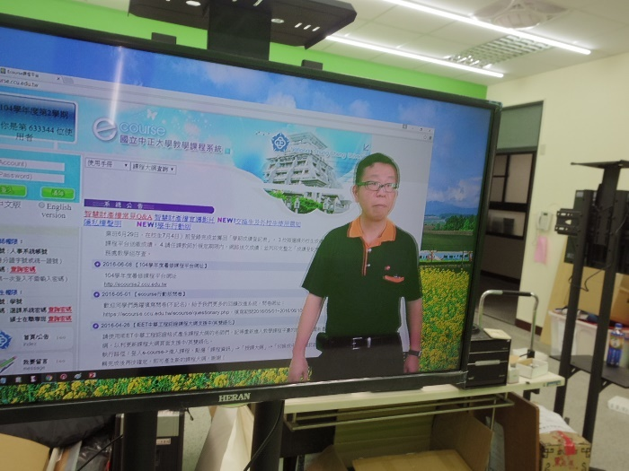
案例分析
觸控臨場環境
教學用NB
去背導播機
手寫臨場環境
合成結果

Slide 16
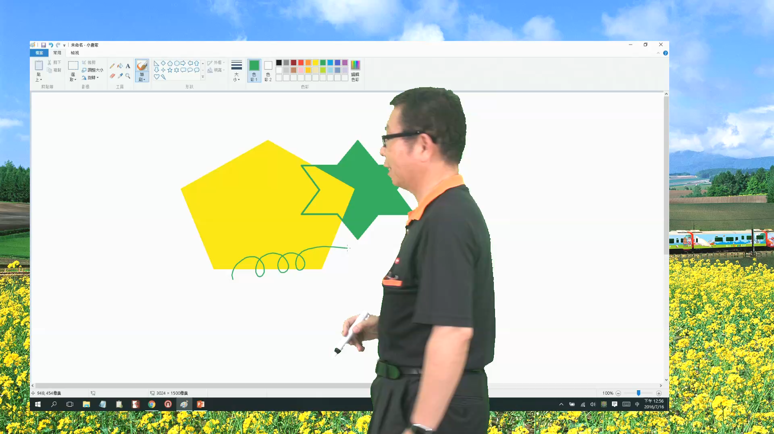
Handwriting and Problem Solving
利用雙去背技術，可以事先在背景PPT上撰寫數學公式、圖形等綠色草稿。
錄製時，教師看得到草稿，但錄製系統上為空白。
教師從容不迫地描寫草稿上的內容，就可以達到Immediacy的能力。
當然手寫的姿態有必要進一步調整及訓練。

Slide 17
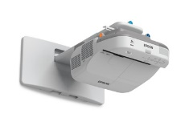

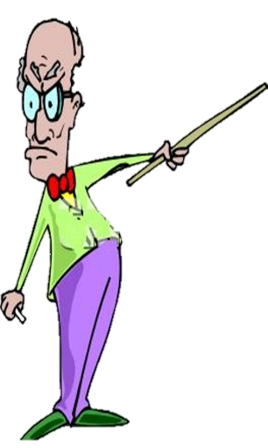
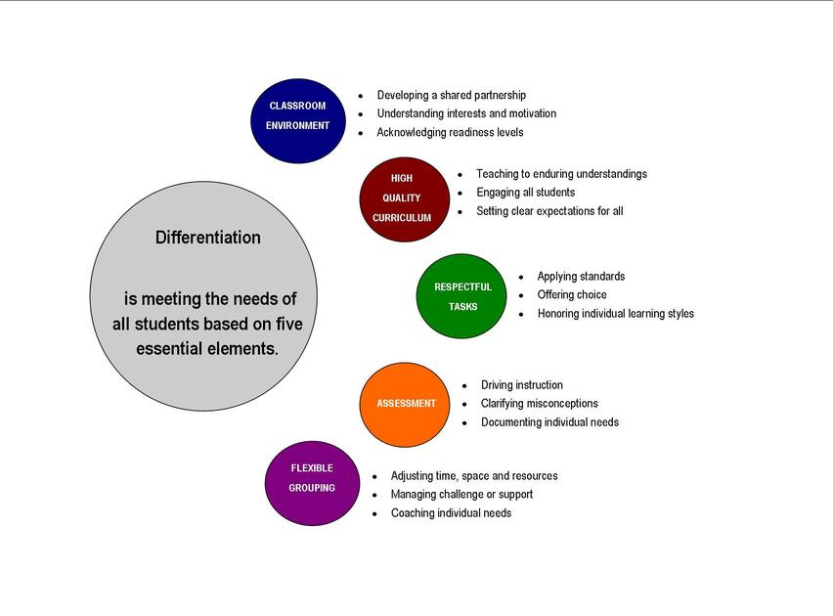

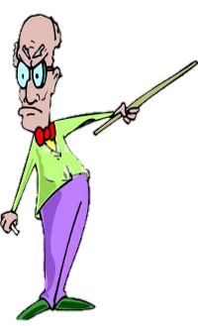
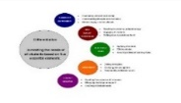
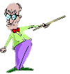

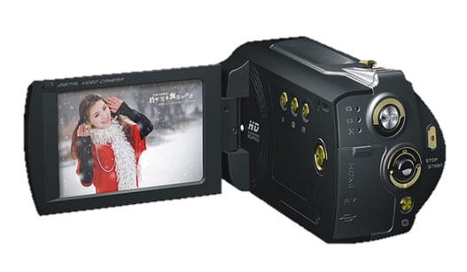
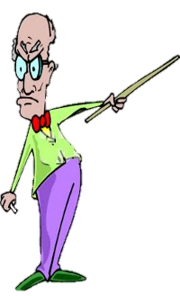
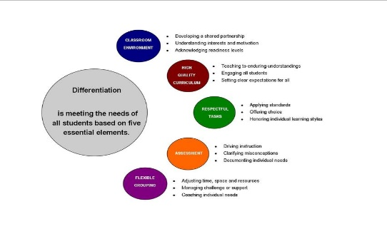
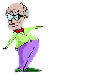
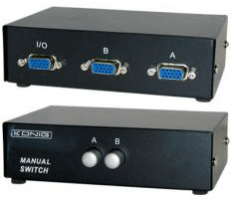
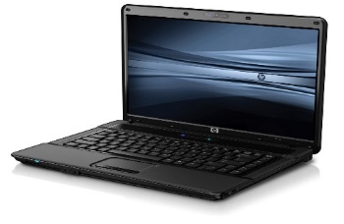

與後方PPT互動教學的錄製技巧
綠牆或綠幕一片。
投影機一台。
Epson 595Wi
導播機一台。
Layer 1
Layer 2
Layer 3
去背導播機
觸控臨場環境
手寫臨場環境
The integrated result
1 to 2
筆電一部。
一對二視訊分享器一台。
Color keying with green
攝影機一台。
合成結果
教學用NB

Slide 18
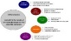
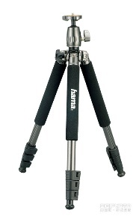
錄製技巧--step 1
準備綠牆或綠幕一片、投影機一台、筆電一部、一對二視訊分享器一台及攝影機一台。
架設投影及錄影的基本環境：
將筆電的內容投到投影機及導播機。
拍攝綠背前方的演講者。
將筆電內容、攝影機內容送到導播機。
我們將攝影機內容稱為全域影像(global video or view )，被攝錄下來的影像含有淡淡的筆電內容，足以讓演出者看到筆電的完整內容。同時，也可以讓我們以去背功能將其去除掉，僅留下演講者而已。
Epson 595Wi
global video
1 to 2

Slide 19

錄製技巧--step 2
導播機一台。
Layer 1
啟動導播機功能，將筆電內容及攝影機內容攫取到導播機內。
第一層：選取背景圖案放置於第一層，其大小可以完全蓋住展示視窗。
第二層：將筆電內容放置於第二層，其大小及位置必須適當安排及放置。
第三層：將攝影機的全域影像放置於第三層，並啟動去背功能，其大小與背景圖的大小相同。
背景圖
Layer 2
筆電內容
Layer 3
攝影機內容
The integrated result
(合成影像)

Slide 20
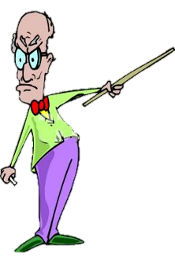

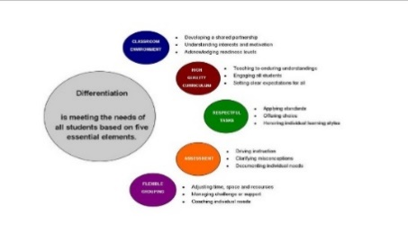


錄製技巧--step 3
為了讓演出者可以正確地指在他的PPT上，第二層擺放筆電內容的視窗必須適當地加以調整。
第一層的背景圖被放置在最下層，暫時可以不管它。同時，將第三層的去背功能關掉。
將第二層與第三層對調，發現筆電內容的視窗未與全域影像上的視窗吻合。
適當地拖曳及縮放，筆電內容的視窗完全疊放在全域影像的視窗上。
此時，再將第二層與第三層對調回來，並啟動全域影像的去背功能。
最後，可以得到我們想要的理想結果。
調整前
調整後
理想結果

Slide 21
問卷設計
Five-point bipolar scales solicit (要求) student reactions on a range of feelings toward the medium.
The 17 bipolar scales include:
1. stimulating-dull,
2. personal-impersonal,
3. sociable-unsociable,
4. sensitive-insensitive,
5. warm-cold,
6. colorful-colorless,
7. interesting-boring,
8. appealing-not appealing,
9. interactive-non-interactive,
10. active-passive,
11. reliable-unreliable,
12. humanizing-dehumanizing,
13. immediate-non-immediate,
14. easy-difficult,
15. efficient-inefficient,
16. unthreatening-threatening,
17. helpful-hindering.

Slide 22
結論
過於專業的攝影棚錄製技術限制了各校發展磨課師課程的發展意願，因此一套可被接受及容易操作的系統有其存在的必要性。
基於影像處理技術的發展，去背技術日趨成熟，可以被用於一般簡易及移動型的錄影系統上，讓一般學校也可以拍出具有專業的攝影棚水準的MOOCs教材。
當然基於教學理論的拍攝技巧後續亦宜導入，以確認學習成效可以顯著地提升。

